Slide 1

기말고사 프로젝트
인공지능
ICT로봇기계공학부
2022730094 장민창

Slide 2
목차
신경망 소개
이론 설명
코드 소개
결과 소개
프로젝트 후 느낀 점

Slide 3
1. 신경망 소개
목적
첫 번째, Mnist 손글씨 그림(28x28)과 연산자 손글씨 그림(28x28)을 각각 10bit, 3bit Onehot encoding으로 변환
두 번째, 각각의 10bit Onehot encoding을 4bit 이진수로 변환 뒤 3bit OHE와 결합하여 11bit code로 변환
세 번째, 11bit code의 계산 결과를 부호를 포함한 8bit 이진수로 변환
네 번째, 부호를 포함한 8bit 이진수를 14bit Segment LED code로 변환
마지막, 14bit Segment LED code를 2개의 LED그림(28x28)으로
출력

Slide 4
1. 신경망 소개
요구사항
Onehot encoding 출력을 위한 CNN1,2와 CNN3의 Activate function은 ReLU사용, 마지막 출력 레이어는 Softmax사용
나머지 신경망의 Activate function은 Sigmoid사용
.
.
.

Slide 5
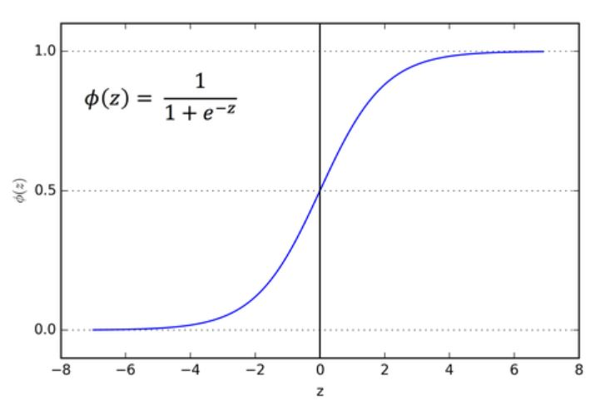
2. 이론 설명
1. Sigmoid

Slide 6
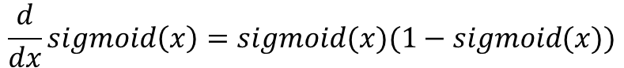
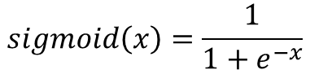
2. 이론 설명
1. Sigmoid
콘볼루션으로 인해 20개의 레이어 추가
-> 수 많은 역전파 과정에 의해 Sigmoid의 미분 값은 0에 가까워짐
-> weight 값이 0이 됨으로 인해서 업데이트가 안됨 (학습 불가)
$$sigmoid\left(x\right)=\frac{1}{1+e^{−x}}$$
$$\frac{d}{dx}sigmoid\left(x\right)=sigmoid(x)(1−sigmoid(x))$$

Slide 7
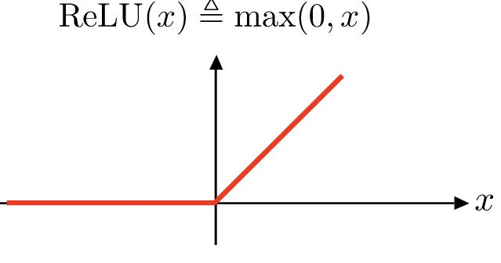
2. 이론 설명
2. ReLU

Slide 8
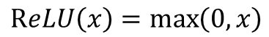
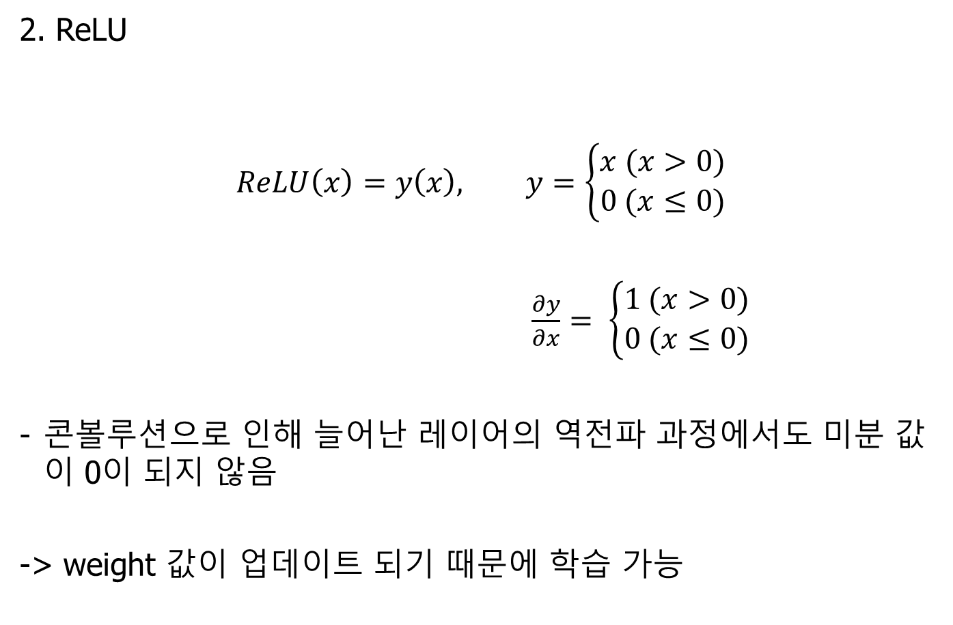
2. 이론 설명
2. ReLU
$$ReLU\left(x\right)=y\left(x\right), y=\left\{\begin{aligned}x (x>0) \\ 0 (x≤0)\end{aligned}\right.$$
$\frac{∂y}{∂x}= \left\{\begin{aligned}1 (x>0) \\ 0 (x≤0)\end{aligned}\right.$
콘볼루션으로 인해 늘어난 레이어의 역전파 과정에서도 미분 값이 0이 되지 않음
-> weight 값이 업데이트 되기 때문에 학습 가능
$$ReLU\left(x\right)=\max\left(0,x\right)$$

Slide 9
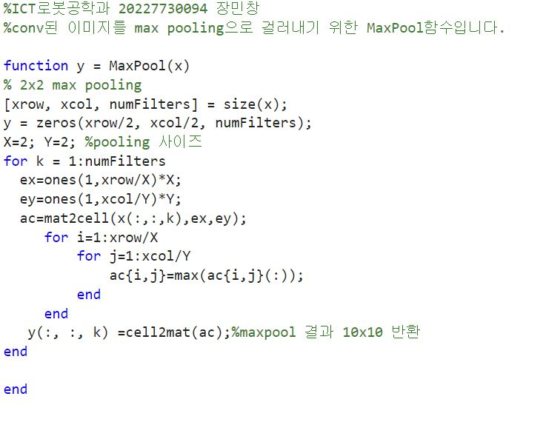
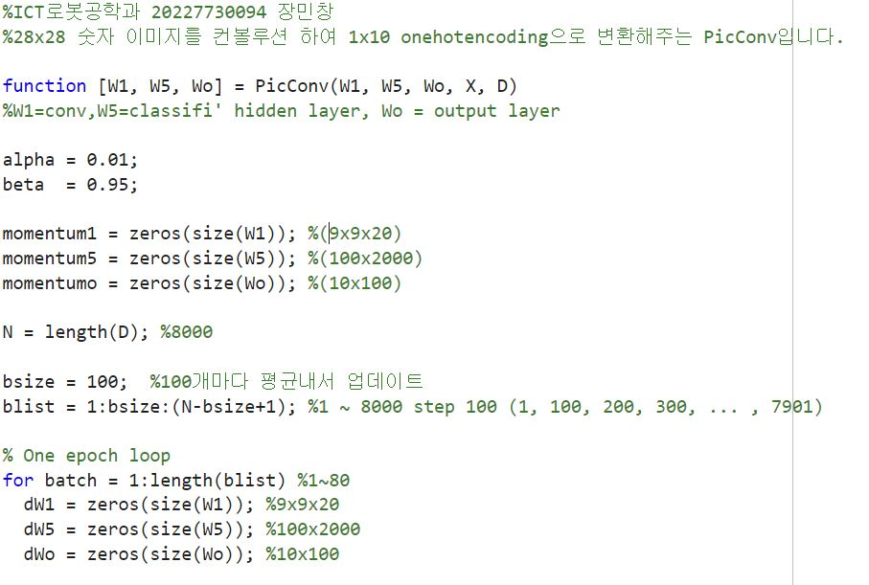
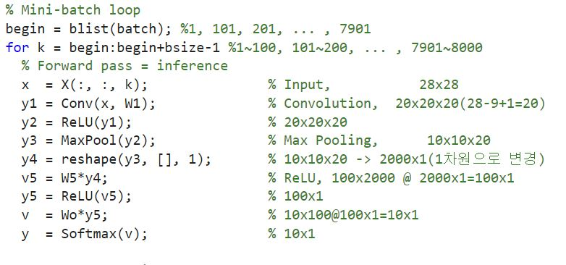
3. 함수 및 코드 소개
MaxPool
- conv’ 다음 Pooling을 MaxPooling으로 수행할 수 있게 해주는 함수
ex = [2 2 2 2 2 2 2 2 2 2]
ey = [2 2 2 2 2 2 2 2 2 2]

Slide 10
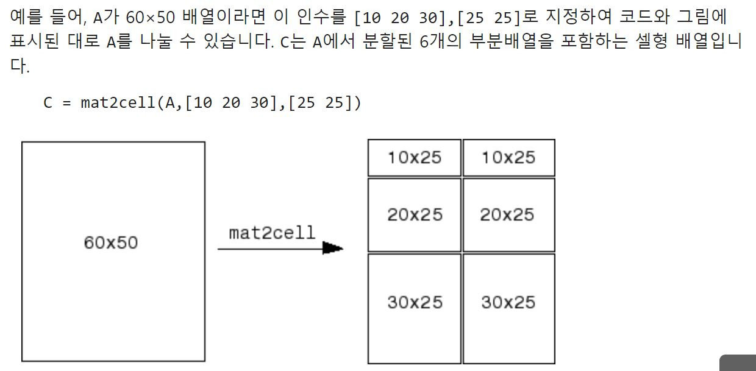
3. 함수 및 코드 소개
MaxPool
- conv’ 다음 Pooling을 MaxPooling으로 수행할 수 있게 해주는 함수
ex = [2 2 2 2 2 2 2 2 2 2]
ey = [2 2 2 2 2 2 2 2 2 2]
[2 2][2 2][2 2][2 2][2 2]
[2 2][2 2][2 2][2 2][2 2]

Slide 11
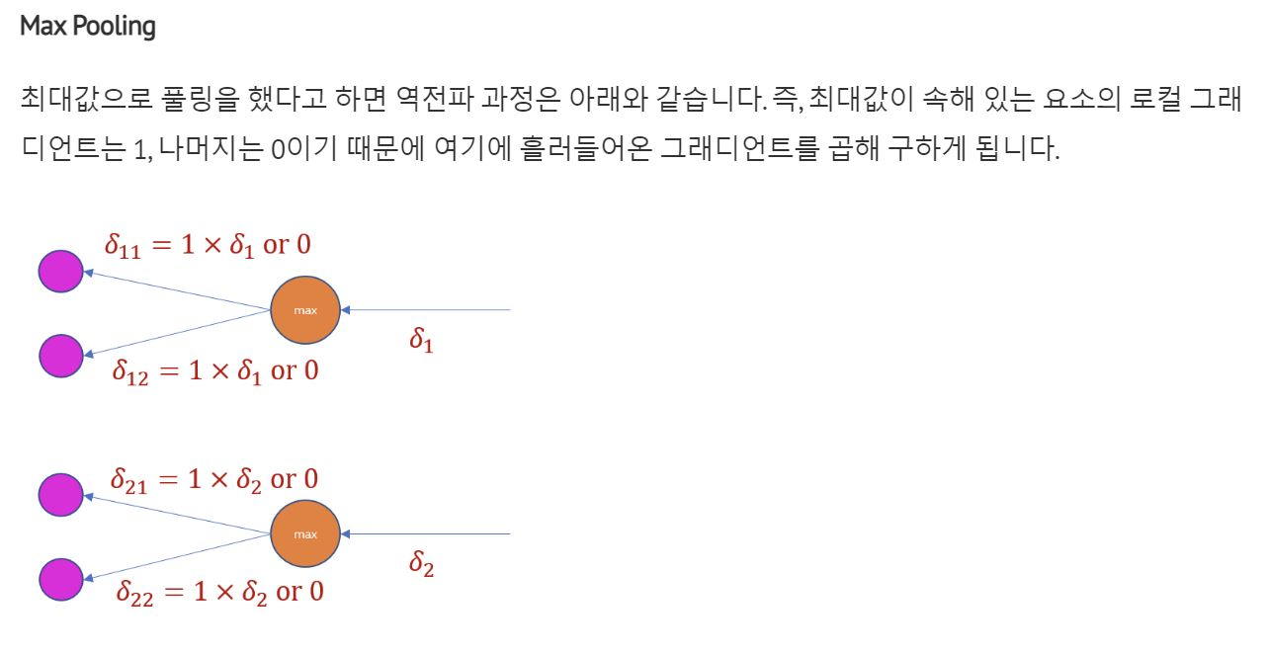
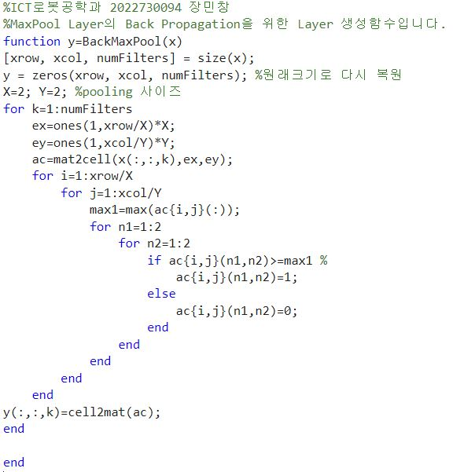
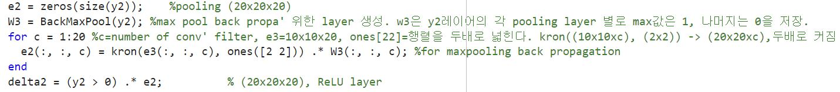
3. 함수 및 코드 소개
MaxPool
- conv’ 다음 Pooling을 MaxPooling으로 수행할 수 있게 해주는 함수

Slide 12
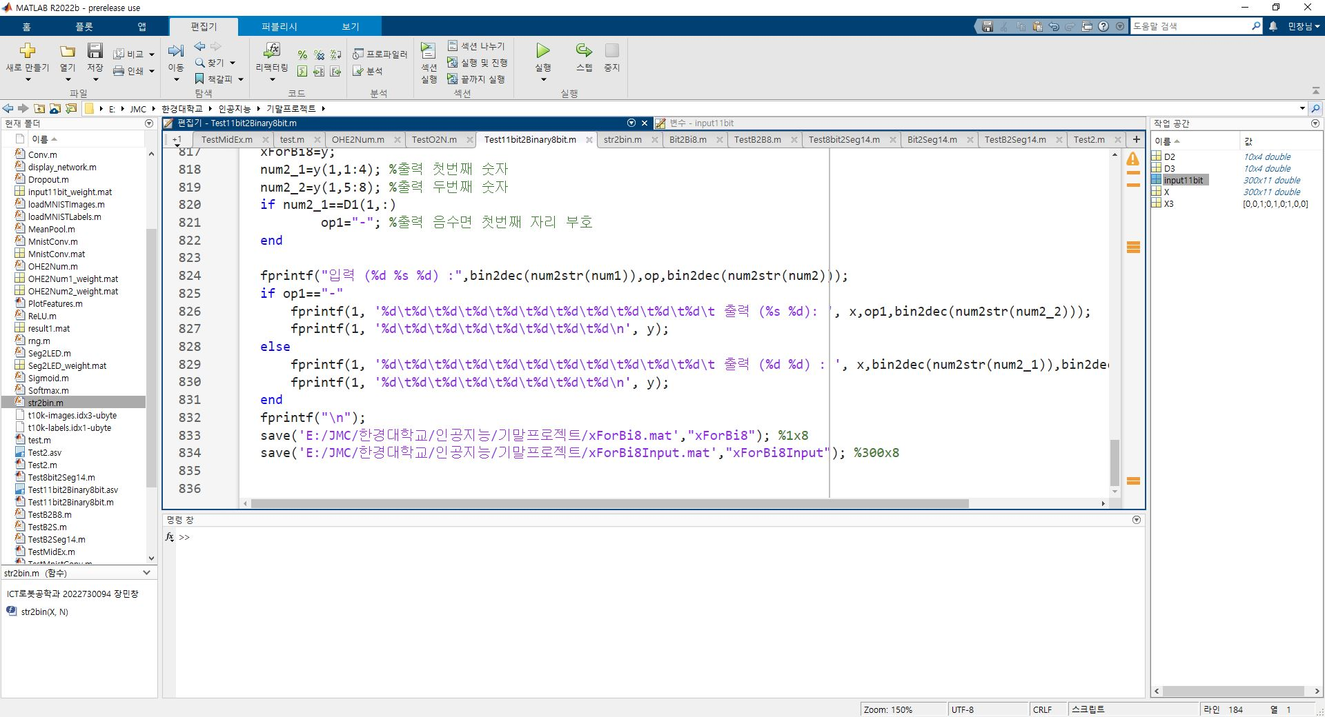
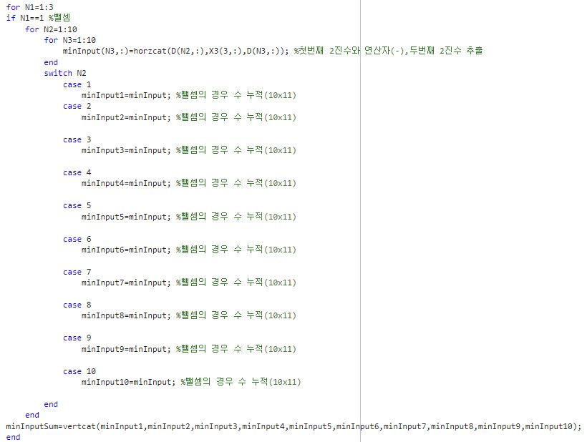
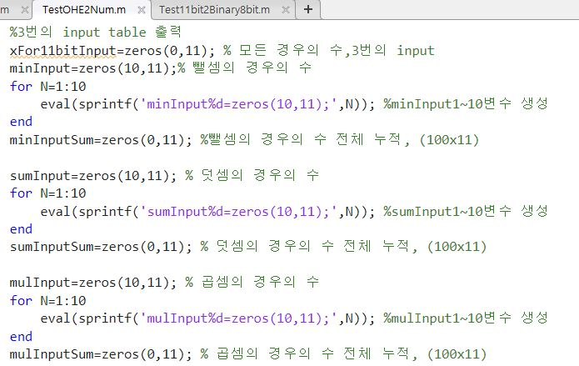
3. 함수 및 코드 소개
2. How to make a table?

Slide 13
4. 결과 소개
흐름도
1. TestPic2OHE
Save data
Load data
2. TestOHE2Num
Save data
Load data
3. Test11bit2Binary8bit
Save data
Load data
4. Test8bit2Seg14
Save data
5. Test14bit2LED
Load data

Slide 14
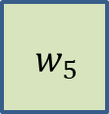
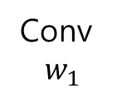
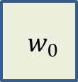
4. 결과 소개
최종 설계 - TestPic2OHE – PicConv
Input
Output
$${ w}_{5}$$
$w_{0}$
Conv
$$w_{1}$$
ReLU
Pool
(28x28)
(10x1)
(9x9x20)
(20x20x20)
(10x10x20)
(100x2000)
(10x100)

Slide 15
4. 결과 소개
최종 설계 - TestPic2OHE – Pic_opConv
Input
Output
$${ w}_{5}$$
$w_{0}$
Conv
$$w_{1}$$
ReLU
Pool
(28x28)
(3x1)
(9x9x20)
(20x20x20)
(10x10x20)
(100x2000)
(3x100)

Slide 16
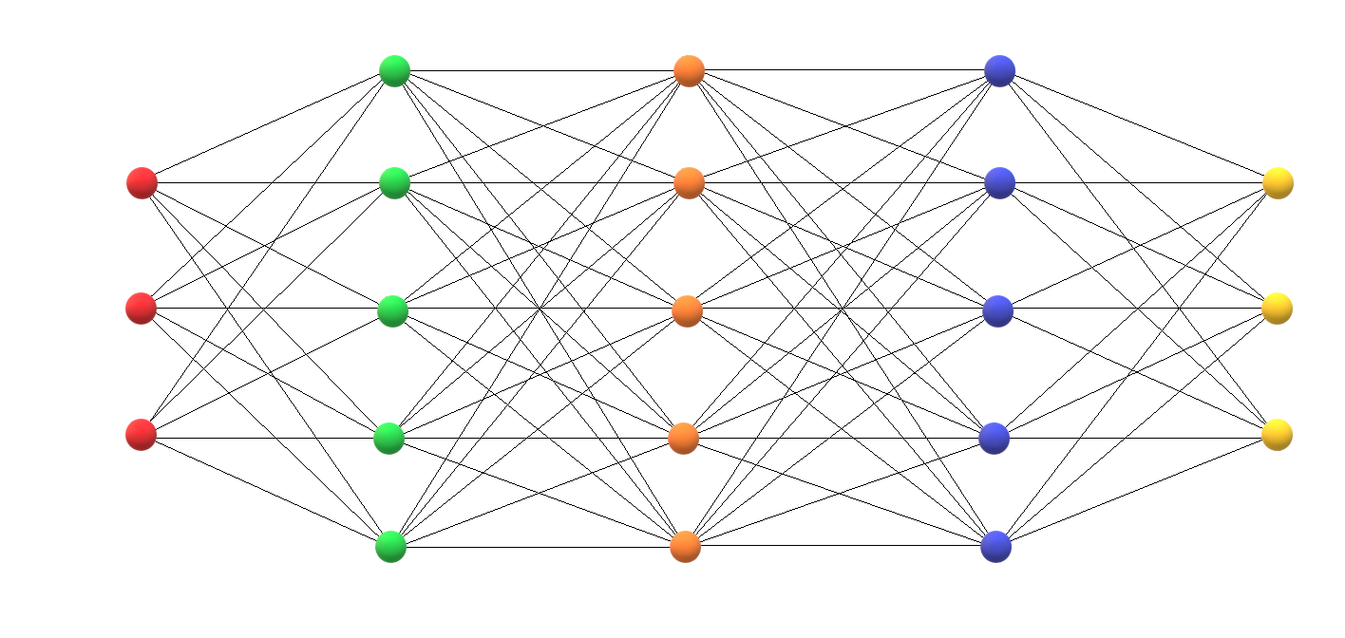
4. 결과 소개
최종 설계 - TestOHE2Num
W1
(20x10)
W2
(20x20)
W3
(30x20)
W4
(4x30)
Input Layer
(10x1)
Input Layer
(4x1)
1st Hidden Layer
(20x1)
2nd Hidden Layer
(20x1)
3rd Hidden Layer
(30x1)

Slide 17
4. 결과 소개
최종 설계 - Test11bit2Binary8bit
W1
(30x11)
W2
(30x30)
W3
(40x30)
W4
(8x40)
Input Layer
(11x1)
Input Layer
(8x1)
1st Hidden Layer
(30x1)
2nd Hidden Layer
(30x1)
3rd Hidden Layer
(40x1)

Slide 18
4. 결과 소개
최종 설계 - Test8bit2Seg14
W1
(30x8)
W2
(20x30)
W3
(20x20)
W4
(14x20)
Input Layer
(8x1)
Input Layer
(14x1)
1st Hidden Layer
(30x1)
2nd Hidden Layer
(20x1)
3rd Hidden Layer
(20x1)

Slide 19
4. 결과 소개
최종 설계 - Test14bit2LED
W1
(20x7)
W2
(30x20)
W3
(30x30)
W4
(784x30)
Input Layer
(7x1)
Input Layer
(784x1)
1st Hidden Layer
(20x1)
2nd Hidden Layer
(30x1)
3rd Hidden Layer
(30x1)

Slide 20
4. 결과 소개
Training data
Mnist 손글씨 8000개 사진(28x28)
직접 만든 손글씨 연산자 50개 사진(28x28, 더하기 20개, 곱하기 20개, 빼기 10개)
-각 단계에서 나온 출력들의 집합
-> 다음 단계의 Training data

Slide 21
4. 결과 소개
Input data
Output images

Slide 22
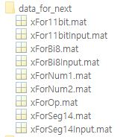
4. 결과 소개
학습률은 0.01 로 동일
2. Epoch 1000
3. Epoch 1000
5. Epoch 1000
1. Epoch 4 in 8000 images
1. Epoch 3 in 50 images
4. Epoch 1000

Slide 23

4. 결과 소개
실행 영상

Slide 24
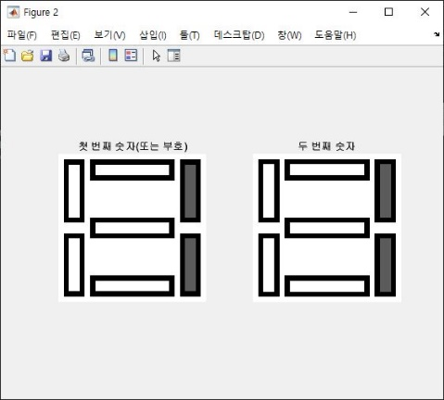
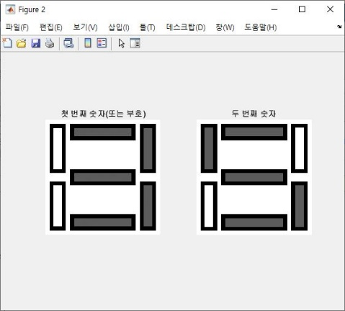
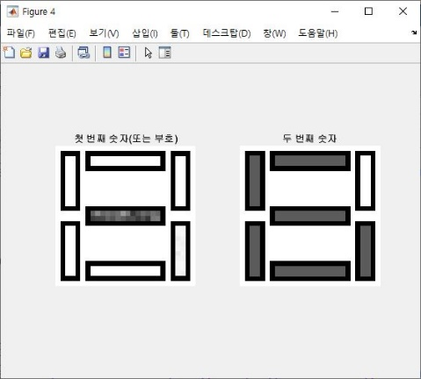
4. 결과 소개
기말 설계 사양 결과
연산자의 인식률은 100%, 숫자는 9를 인식 못하여 Mnist 손글씨로 넣었을 때 비로소 100%의 인식률을 보임
그림판으로 만든 숫자는 0과 1로만 이루어져있는 것이 원인으로 추측 됨
LED 이미지는 부호를 제외한 나머지가 준수한 결과를 보임

Slide 25
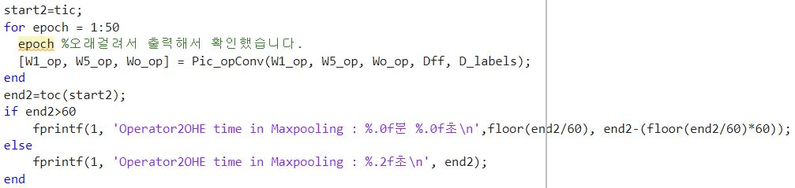
4. 결과 소개
Mean Pooling Vs Max Pooling

Slide 26
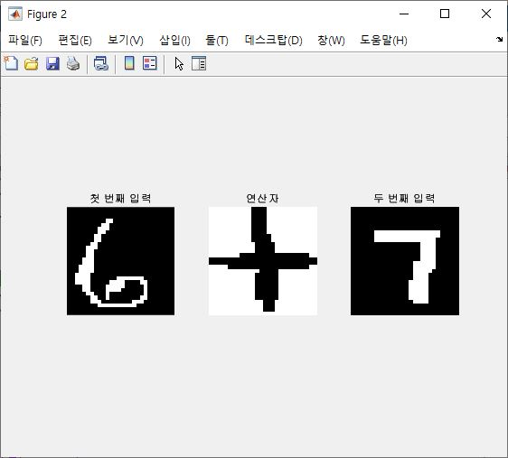
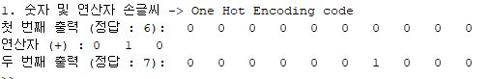
4. 결과 소개
Mean Pooling Vs Max Pooling
MeanPool이 속도는 빠르나
정확도는 MaxPool이 높음을 확인

Slide 27
5. 프로젝트 후 느낀점
- 하나의 문제가 해결되면 또 하나의 문제 발생
-> 디버깅 지옥
- 답이 없을 것 같던 문제들도 결국에는 해결
-> 문제해결 능력 함양
이번 프로젝트를 통해 새로운 목표 도출
-> 파이썬으로 기말 프로젝트 구현 및 파이토치 라이브러리 연습하기

Slide 28
5. 프로젝트 후 느낀점
참고자료
미상의 작성자 ,MATLAB Answers, https://kr.mathworks.com/matlabcentral/answers/409032-how-do-i-compute-the-maxpool-of-a-image-let-us-say-stride-of-2-2-on-a-mxn-matrix, 2018.07.06
도움말센터 관리자, MathWorks, https://kr.mathworks.com/help/matlab/ref/mat2cell.html, 2022
미상의 작성자, ratsgo’s blog, https://ratsgo.github.io/deep%20learning/2017/04/05/CNNbackprop/, 2017.04.05

Slide 29
감사합니다

